Slide 1
COVID-19: Lage National, 29.06.2020 Informationen für den Krisenstab
Datenstand | Anzahl | Änderung zum Vortag |  | Inzidenz (Fälle/ 100.000 Einw.)
29.06.2020 0:00 Uhr |  | Ganze Zahl | Prozent
Bestätigte Fälle | 193.761 | +262 | +0,1% | 233
Verstorbene | 8.961 | +4 | +0,04% | 10,8
Anteil Verstorbene | 4,6%
Genesene | ca. 178.100
Schätzung der Reproduktionszahl (R)
(aus dem Lagebericht vom 28.06.2020 und gemäß der Berechnung vom 29.06.2020)
Schätzung der Reproduktionszahl (R):
29.06.2020: 0,74 (95%-Prädiktionsintervall: 0,61 – 0,85)
28.06.2020: 0,71 (95%-Prädiktionsintervall: 0,59 – 0,84)
Schätzung eines stabileren R (7-Tage-R):
29.06.2020: 0,63 (95%-Prädiktionsintervall: 0,58 – 0,69)
28.06.2020: 0,71 (95%-Prädiktionsintervall: 0,65 – 0,77)
DIVI Datenstand 28.06.2020 | Anzahl | Änderung zum Vortag*
Aktuell ITS | 338 | ´-7
Beatmet | 189 | +1
Notes:
Quelle: Ordner des aktuellen Lageberichts S:\Projekte\RKI_nCoV-Lage\3.Kommunikation\3.7.Lageberichte

Slide 2
Fälle und Todesfälle pro Bundesland (Datenstand: 29.06.2020. 00:00)
Bundesland | Fälle kumulativ | Differenz Vortag | Fälle kumulativ/ 100.000 Einw. | Fälle in den letzten 7 Tagen | 7-Tage-Inzidenz | Todesfälle | Todesfälle/ 100.000 Einw.
Baden-Württemberg | 35.530 | 0 | 321 | 167 | 1,5 | 1.829 | 16,5
Bayern | 48.344 | 50 | 370 | 318 | 2,4 | 2.592 | 19,8
Berlin | 8.176 | 8 | 218 | 305 | 8,1 | 213 | 5,7
Brandenburg | 3.419 | 2 | 136 | 31 | 1,2 | 165 | 6,6
Bremen | 1.661 | 0 | 243 | 14 | 2,0 | 50 | 7,3
Hamburg | 5.194 | 16 | 282 | 36 | 2,0 | 259 | 14,1
Hessen | 10.762 | 1 | 172 | 163 | 2,6 | 506 | 8,1
Mecklenburg-Vorpommern | 801 | 0 | 50 | 8 | 0,5 | 20 | 1,2
Niedersachsen | 13.502 | 24 | 169 | 204 | 2,6 | 628 | 7,9
Nordrhein-Westfalen | 42.869 | 146 | 239 | 1.516 | 8,5 | 1.678 | 9,4
Rheinland-Pfalz | 6.987 | 13 | 171 | 68 | 1,7 | 235 | 5,8
Saarland | 2.806 | 1 | 283 | 7 | 0,7 | 173 | 17,5
Sachsen | 5.444 | 0 | 133 | 18 | 0,4 | 222 | 5,4
Sachsen-Anhalt | 1.869 | 1 | 85 | 19 | 0,9 | 58 | 2,6
Schleswig-Holstein | 3.147 | 0 | 109 | 11 | 0,4 | 152 | 5,2
Thüringen | 3.250 | 0 | 152 | 19 | 0,9 | 181 | 8,4
Gesamt | 193.761 | 262 | 233 | 2.904 | 3,5 | 8.961 | 10,8
*Aus Baden-Württemberg, Bremen, Sachsen und Thüringen wurden keine Datenübermittelt

Slide 3
Vergleich KW25/KW24 pro Bundesland (Stand 23.06.2020)
Bundesland | Meldewoche 24 |  | Meldewoche 25 |  | Änderung im Vergleich
 | Anzahl | Inzidenz | Anzahl | Inzidenz | Anzahl | Anteil
Baden-Württemberg | 164 | 1,5 | 178 | 1,6 | 14 | 9%
Bayern | 260 | 2,0 | 248 | 1,9 | -12 | -5%
Berlin | 334 | 8,9 | 508 | 13,6 | 174 | 52%
Brandenburg | 40 | 1,6 | 66 | 2,6 | 26 | 65%
Bremen | 60 | 8,8 | 56 | 8,2 | -4 | -7%
Hamburg | 25 | 1,4 | 25 | 1,4 | 0 | 0%
Hessen | 148 | 2,4 | 243 | 3,9 | 95 | 64%
Mecklenburg-Vorpommern | 9 | 0,6 | 9 | 0,6 | 0 | 0%
Niedersachsen | 364 | 4,6 | 367 | 4,6 | 3 | 1%
Nordrhein-Westfalen | 690 | 3,8 | 1.950 | 10,9 | 1.260 | 183%
Rheinland-Pfalz | 54 | 1,3 | 72 | 1,8 | 18 | 33%
Saarland | 23 | 2,3 | 10 | 1,0 | -13 | -57%
Sachsen | 19 | 0,5 | 60 | 1,5 | 41 | 216%
Sachsen-Anhalt | 50 | 2,3 | 79 | 3,6 | 29 | 58%
Schleswig-Holstein | 9 | 0,3 | 17 | 0,6 | 8 | 89%
Thüringen | 84 | 3,9 | 42 | 2,0 | -42 | -50%
Gesamt | 2.333 | 2,8 | 3.930 | 4,7 | 1.597 | 68%
Notes:
Extra Folie nur Dienstags#
Datei Wochenvergleich_Datum

Slide 4
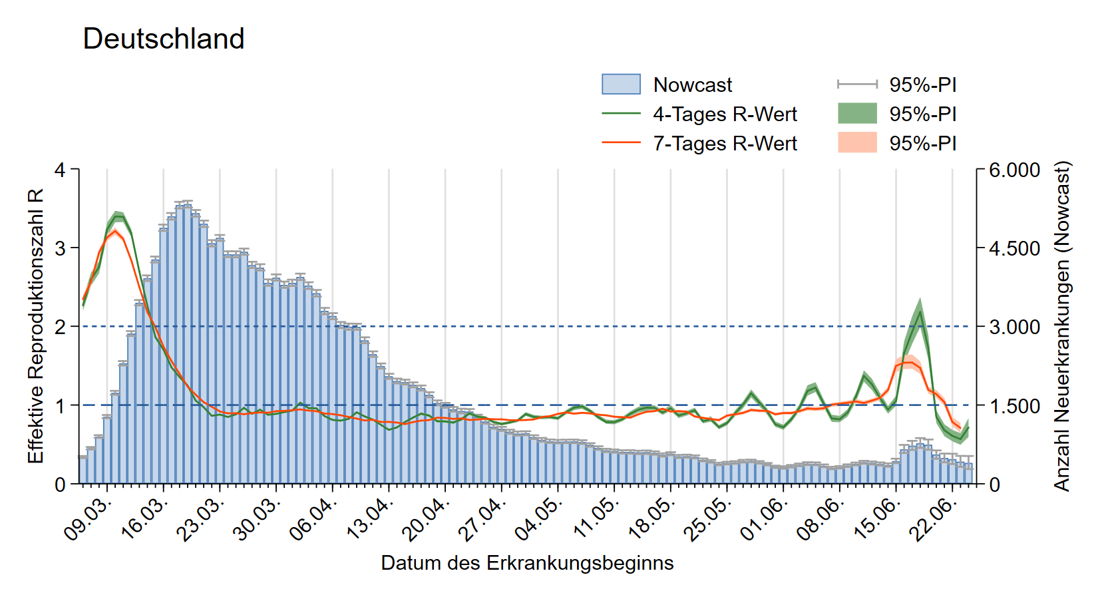
Nowcasting - Schätzung der Reproduktionszahl (R)
(aus dem Bericht an die Bundesländer vom 28.06.2020)
Notes:
„NC_AGsges_Range7_ma4.emf“
S:\Projekte\RKI_nCoV-Lage\2.Themen\2.1.Epidemiologie\Nowcasting\Do-Files\pics\Surveillance\
S:\Projekte\RKI_nCoV-Lage\3.Kommunikation\3.7.Lageberichte\2020-05-13\Nowcast
Aus Nowcasting Bericht für Bundesländer kopieren (Nowcasting_BL.docx)

Slide 5
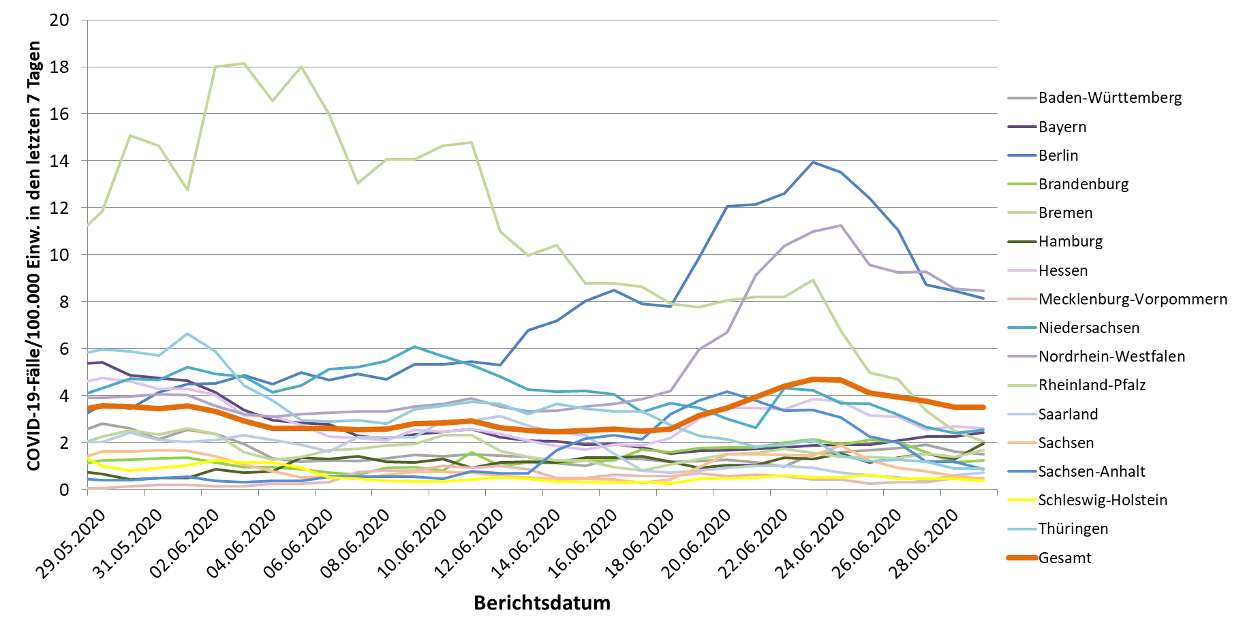
7-Tages-Inzidenz nach Meldedatum Bundesländer (Datenstand 29.06.2020 0:00 Uhr)
Notes:
Datei Fallzahlen_kumulativ_Datum

Slide 6
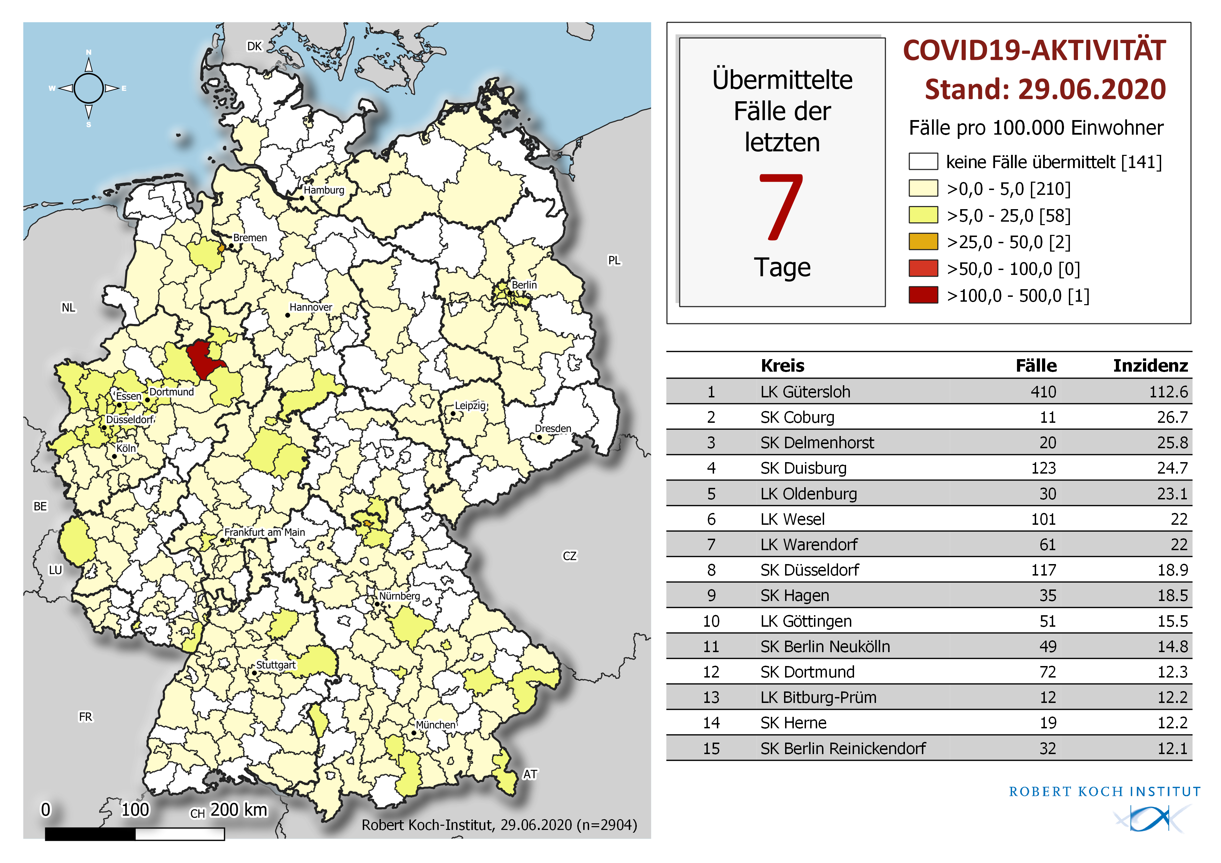
Geografische Verteilung in Deutschland: 7-Tage-Inzidenz
n = | 2.904
2 | LK mit 7-Tages-Inzidenz >25-50Fälle/100.000 Einw.
0 | LK mit 7-Tages-Inzidenz >50-100 Fälle/100.000 Einw.
1 | LK mit 7-Tages-Inzidenz >100-500 Fälle/100.000 Einw.

Slide 7
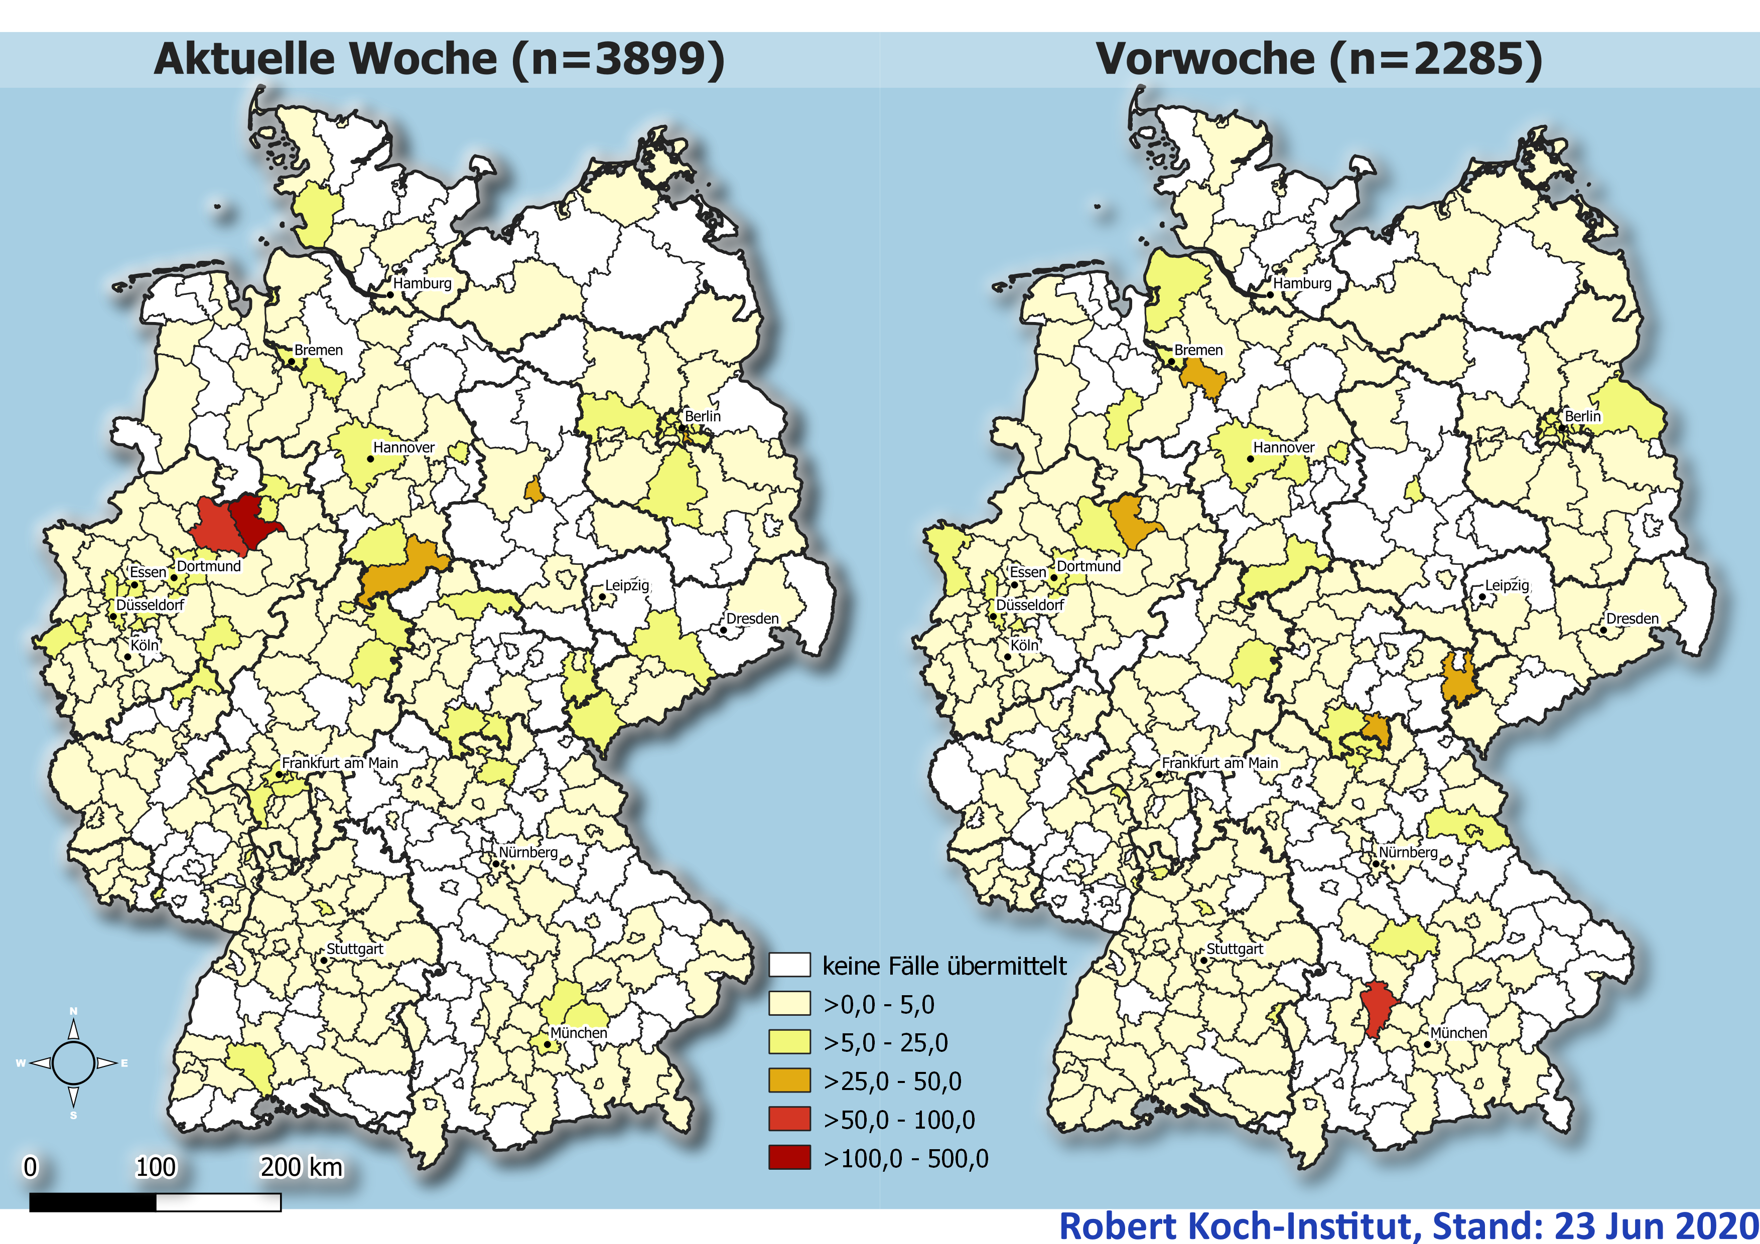
Wochenvergleich Aktuelle/Vorwoche (Stand 23.06.2020)
Notes:
Nur Mittwochs!
Ordner Karten

Slide 8
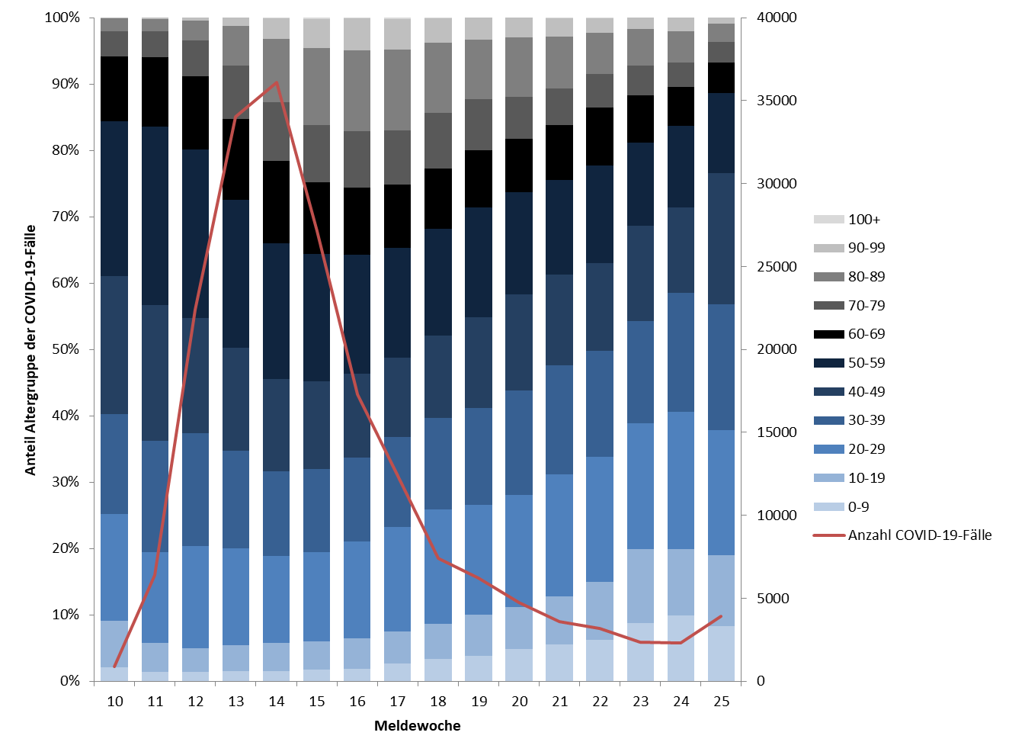
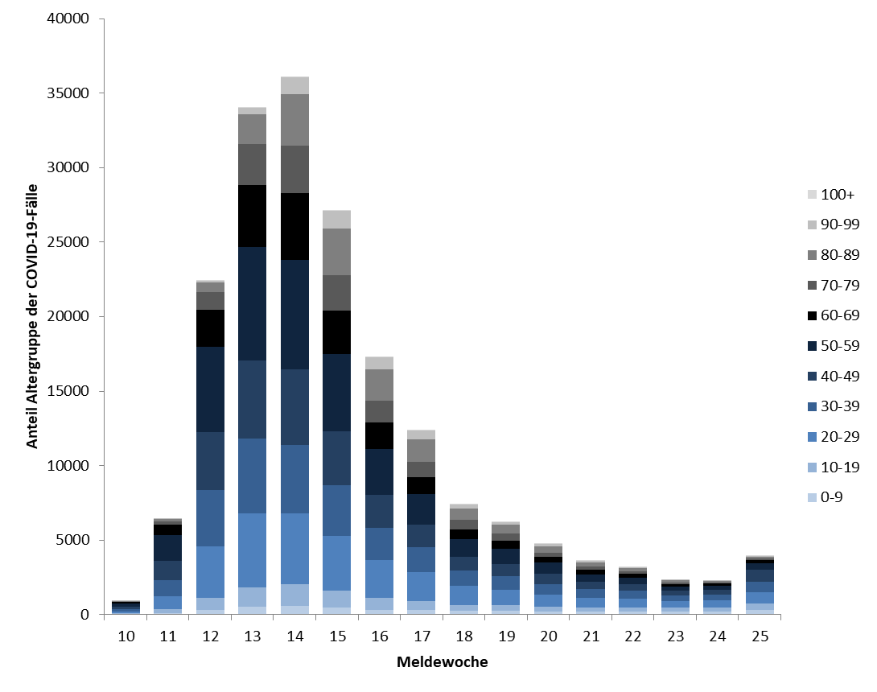
Altersverteilung nach Meldewoche: Gesamtfälle (Datenstand: 23.06.2020. 00:00)
Anzahl Gesamtfälle m. Angaben | 190.378
Notes:
Extra Folie nur Mittwochs
Quelle: Ordner des aktuellen Lageberichts S:\Projekte\RKI_nCoV-Lage\3.Kommunikation\3.7.Lageberichte
Reiter AG10-Meldewoche
Anzahl Gesamtfälle mit Angaben = Summe aus den Fallzahlen der dargestellten Meldewochen summieren (ohne unbekannt)

Slide 9
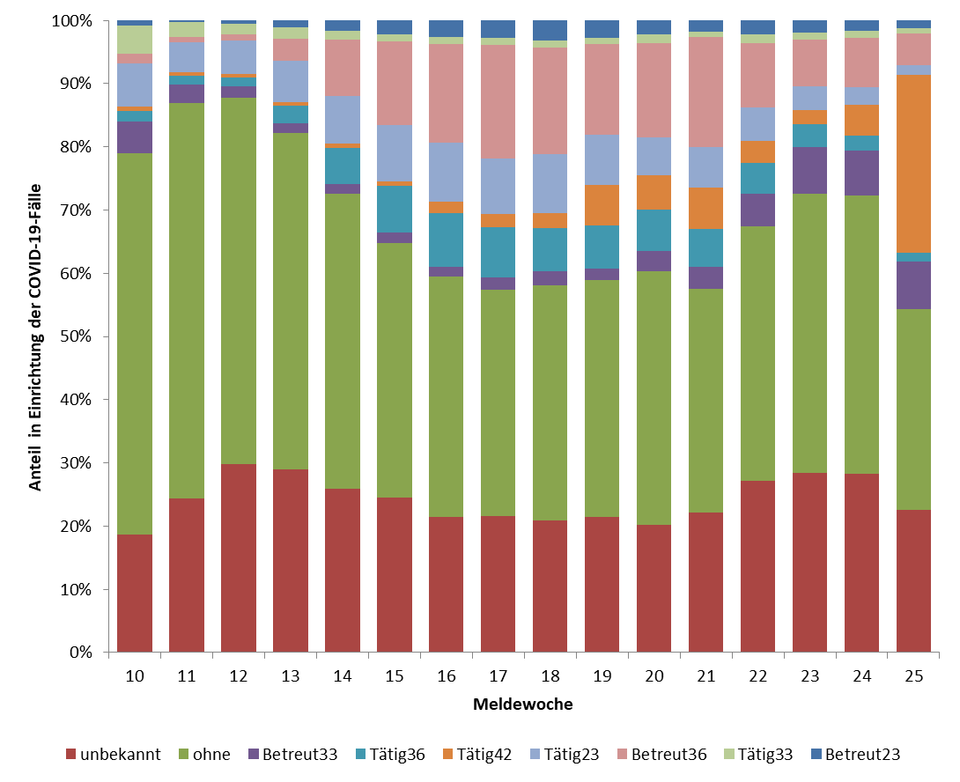
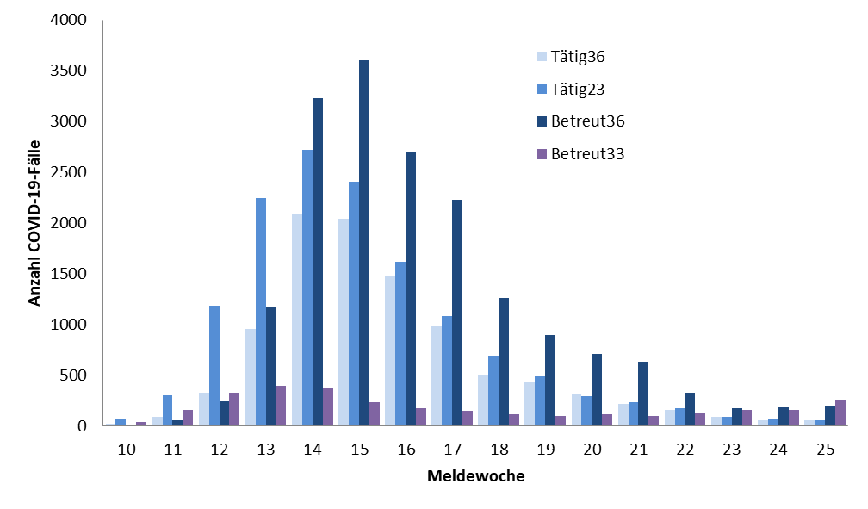
Übermittelte Fälle nach Tätigkeit oder Betreuung in Einrichtungen nach Meldewoche; (Datenstand: 23.06.2020. 00:00)
Notes:
Extra Folie nur Mittwochs
Tabellenblatt Einrichtungen Graphik

Slide 10
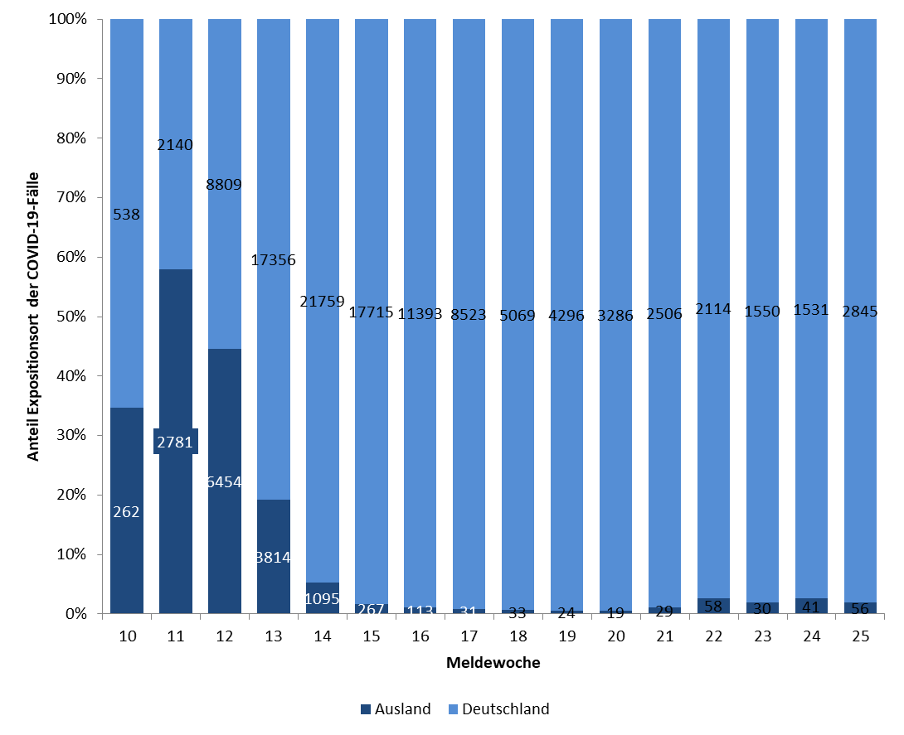
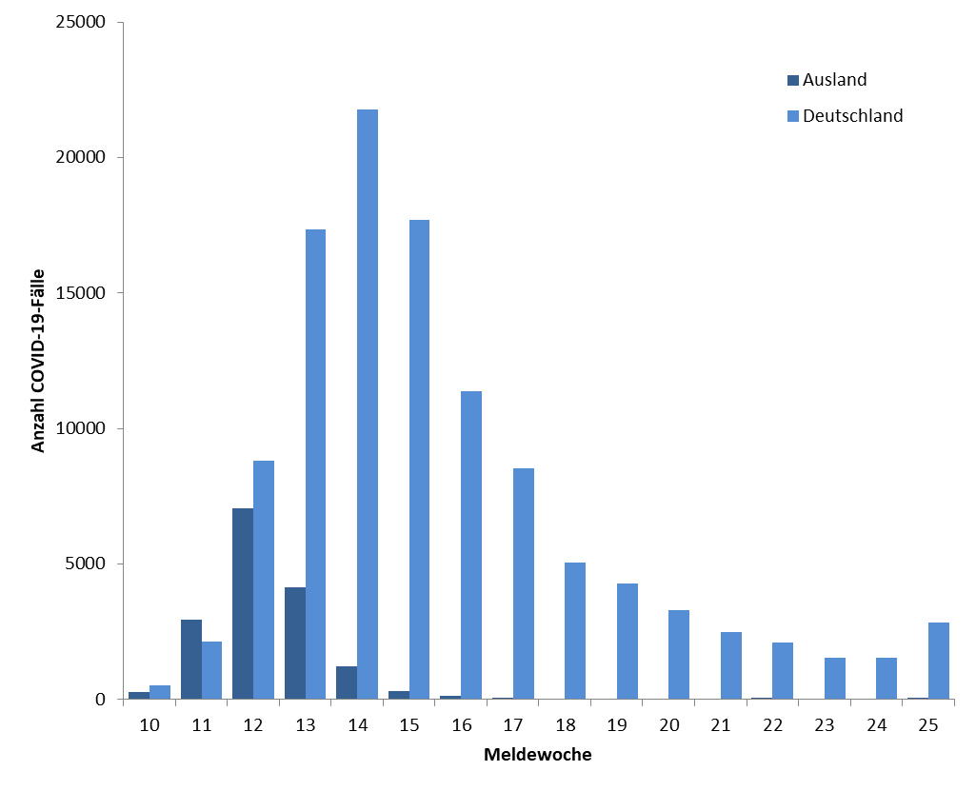
Übermittelte COVID-19-Fälle nach Expositionsort (Datenstand: 23.06.2020, 0:00 Uhr)
Notes:
Extra Folie nur Mittwochs
Tabellenblatt: Expo Meldewoche
----------
Datenquelle: Covid19_Liste, Datenblätter: Expositionsort - Wichtig: vor der nächsten Filterung den vorherigen Filter entfernen!
Expositionsland: 1. Ebene (ohne Deutschland)
Häufig genannte Regionen: 2. Ebene; nach Land filtern

Slide 11
Häufigsten Expositionsorte im Ausland
Land | MW 25 | MW 26
Serbien | 12 | 25
Bosnien und Herzegowina | 8 | 2
Pakistan | 5 | 2
Kosovo | 4 | 2
Schweden | 4 | 2
Mexiko | 2 | 1
Polen | 2 | 1
Kroatien | 1 | 1
Niederlande | 1 | 1
Rumänien | 1 | 1
Russische Föderation | 1 | 1
Vereinigte Staaten | 4 | -
Österreich | 4 | -
Westafrika | - | 6
Mazedonien | - | 3
Gesamt (inkl. nicht genannte Länder) | 63 | 59

Slide 12
Aktuelle Ausbrüche
Gütersloh, Status 28. 06. 2020 (Bericht C. Frank, Ausbruchsteam)
Zwischen 21.06. und 27.06. 107 Fälle in Allgemeinbevölkerung
25 Fälle hatten nachvollziehbare Kontakte zu Tönnies-Mitarbeitern
die anderen sind oft Einzelfälle, bezüglich Alter, Wohnort und Diagnose-Zeitpunkt breit verteilt
und einige kleinen Cluster (Klinikum Gütersloh, Hochzeitscluster)
Probleme bei der Datenermittlung und erfassung, wird versucht bis 29.06. zu beheben
Mehr­zahl der betroffenen Personen ist offenbar asymptomatisch
Die erste Runde der Abstriche bei Tönnies-Mitarbeitern wird in den nächsten Tagen beendet werden.
Die Priorisierung für die folgenden Abstriche ist geplant (4 Prios)
Presse: Klimaanlage bei Tönnies eine ursächliche Rolle: Luft auf 6-10° gekühlt sowie getrocknet. Die Luft zirkuliere dabei, ohne aufbereitet und ohne mit ausreichend Frischluft angereichert zu werden
Delmenhorst, Status 29.06.2020 (linelist)
Erhöhte 7 Tage-Inzidenz, auf Ausbruchgeschehen im Fleischverarbeitenden Betrieb im LK Oldenburg (Wiesenhof) zurückzuführen
Oldenburg, Status 26.06.2020 (Presse)
Presse: Stand 26.06.2020 : Puten-Schlachtbetrieb (Wiesenhof), 46 Infizierte , 1.100 Mitarbeiter in Quarantäne, Betrieb wird für 2 Wochen geschlossen.
Ausbruch weitet sich auf Personen im Umkreis der Angestellten aus; in Cloppenburg erkrankten zwei Schüler und deren Mutter, deren Vater/Ehemann in dem betroffenen Betrieb arbeitet, betroffene Schulklassen vom Präsenzunterricht ausgenommen;
Coburg: Status 26.06.2020 (LGL Bericht)
Erhöhte 7-Tage Inzidenz; gemeinsamer Gottesdienstbesuch Anfang Juni und ggf. vorhandene spätere Kontakte;
5 Gemeindemitglieder positiv auf Sars-Cov-2 getestet. Alle recherchierten 11 Kontaktpersonen werden getestet.
Alle bisher ermittelten Kontaktpersonen wurden unter häusliche Quarantäne gestellt.
Ordnungsamt der Stadt Coburg eingeschaltet, ermittelt vor Ort die räumlichen Bedingungen und die Einhaltung der hygienischen Vorgaben während der Gottesdienste.
Notes:
Quelle: Ausbruch Wiesenhof: https://www.merkur.de/welt/corona-deutschland-schlachthof-wiesenhof-toennies-oldenburg-ausbruch-skandal-wildeshausen-zr-13808562.html (25.06.2020)

Slide 13
Aktuelle Ausbrüche
Grenzdurchgangslager Friedland (LK Göttingen): Status 28.06.2020 (Presse)
Zahl der infizierten Personen mehr als verdoppelt. Derzeit seien 49 Personen mit dem Covid-19-Virus infiziert, darunter mindestens 39 der insgesamt 243 Bewohner sowie sieben Mitarbeiter,
1 Familie aus Kazachstan positiv getestet, die mit dem Flugzeug nach Friedberg gereist ist, in derselben Maschine waren insgesamt 35 andere Personen mit Ziel Friedberg, 4 symptomatische Fälle (negativ getestet) bereits vor Ort,
alle räumlich getrennt und gesamtes Lager wird getestet (zwischen 200-300 Personen)
Moers/LK Wesel, Status 27.06.2020 (Presse, PM LK)
Im Rahmen einer Reihenuntersuchung detektierter Ausbruch bei einem Dönerfleischproduzenten;
82 Mitarbeiter positiv, 24 der 82 positiven Fälle nicht in Wesel sondern in Düsseldorf
Flüchtlingsunterkunft Starnberg, Status 28.06.2020 (Presse)
16 Fälle in Flüchtlingsunterkunft in Hechendorf, darunter haben 10 bei einem Catering-Unternehmen gearbeitet
Pflegeheim Köln-Rhiel, Status 28.06. (Presse)
12 Bewohner und 4 Pfleger infiziert, Indexfall eine leicht symptomatische Pflegerin
München; Status 25.06.2020 (Bericht LGL)
Ausbruch in einer städtischen Asylunterkunft für unbegleitete Minderjährige; Apartmenthaus; 9 von 19 Fällen positiv getestet; Indexfall + Ehefrau und Bruder mussten stationär aufgenommen werden; 4 Kinder betroffen sowie heilpädagogische Tagesstätte und Kindergarten; Kinder der betroffenen Gruppen unter Quarantäne; Reihentestung von 270 Personen soll am 25.06.2020 erfolgen

Slide 14
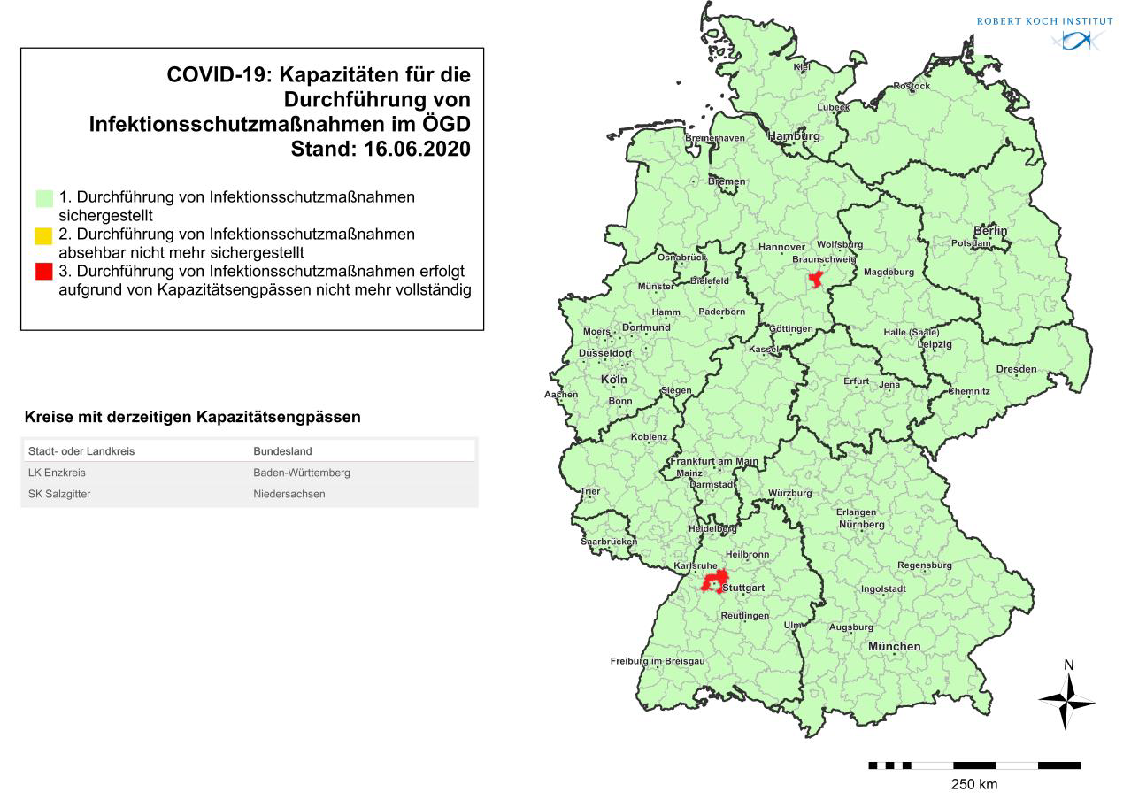
Überlastungsanzeigen
(aus dem Bericht vom 16.06.2020)
Kreise mit derzeitigen Kapazitätsengpässen
Stadt- oder Landkreis | Bundesland
LK Enzkreis | Baden-Württemberg
SK Salzgitter | Niedersachsen
Notes:
Nur Mittwochs: aus dem Wochenbericht_Kapazitätserfassung von Epialert ans BMG (vom Dienstag)

Slide 15
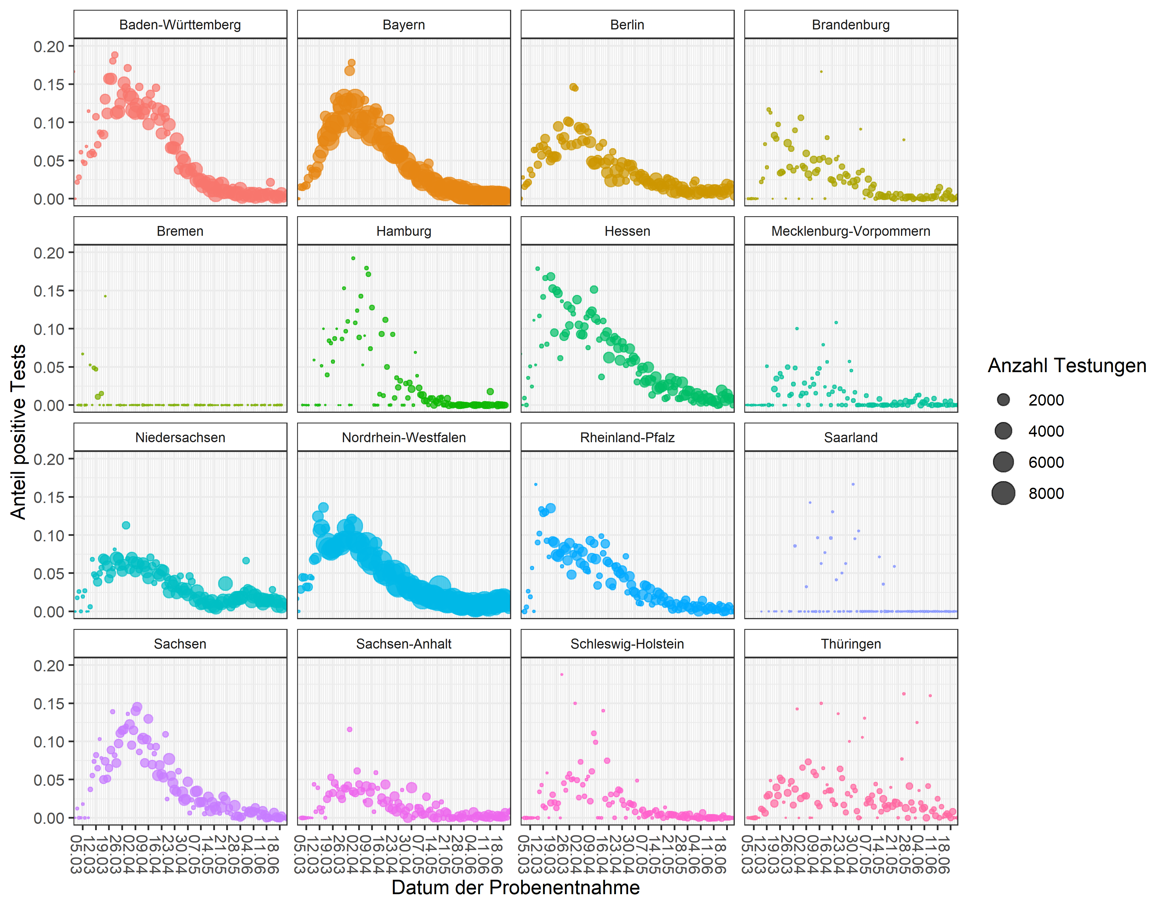
Anteil der positiven Tests nach Bundesland (Stand 23.06.2020)

Slide 16
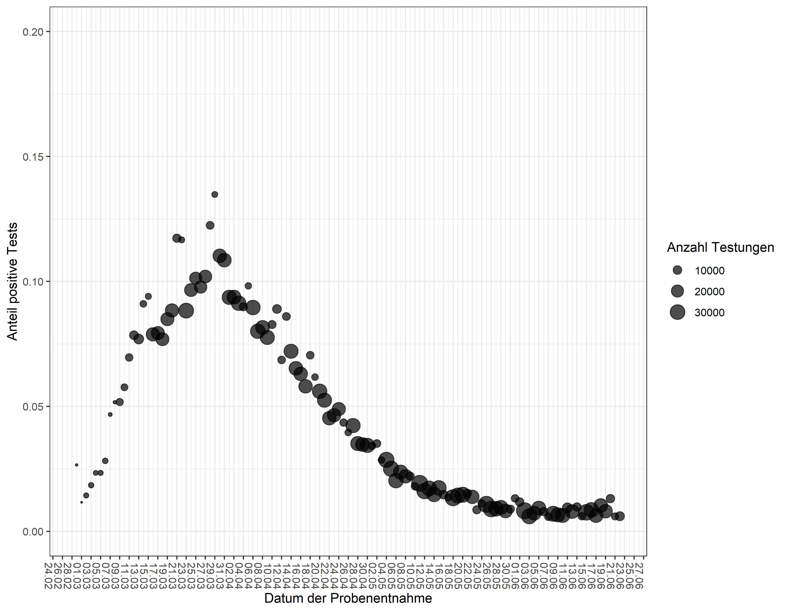
Anteil der positiven Tests, bundesweit (Stand 22.06.2020)

Slide 17
Anzahl Labortestungen (Datenstand 23.06.2020)
KW* 2020 | Anzahl Testungen | Positiv getestet | Positiven- rate (%) | Anzahl übermittelnde Labore
Bis einschließlich KW 10 | 124.716 | 3.892 | 3,1 | 90
KW 11 | 127.457 | 7.582 | 5,9 | 114
KW 12 | 348.619 | 23.820 | 6,8 | 152
KW 13 | 361.515 | 31.414 | 8,7 | 151
KW 14 | 408.348 | 36.885 | 9,0 | 154
KW 15 | 380.197 | 30.791 | 8,1 | 164
KW 16 | 331.902 | 22.082 | 6,7 | 168
KW 17 | 363.890 | 18.083 | 5,0 | 178
KW 18 | 326.788 | 12.608 | 3,9 | 175
KW 19 | 403.875 | 10.755 | 2,7 | 182
KW 20 | 432.666 | 7.233 | 1,7 | 183
KW 21 | 353.467 | 5.218 | 1,5 | 179
KW 22 | 405.269 | 4.310 | 1,1 | 178
KW 23 | 340.986 | 3.208 | 0,9 | 176
KW 24 | 325.416 | 2.713 | 0,8 | 169
KW 25 | 377.544 | 5.046 | 1,3 | 168
Summe | 5.412.655 | 225.640
KW*, für die die Angabe prognostisch erfolgt ist: | Anzahl übermit-telnde Labore | Testkapazität pro Tag | Neu ab KW15: wöchentliche Kapazität anhand von Wochenarbeitstagen
KW11 | 28 | 7.115 | -
KW12 | 93 | 31.010 | -
KW13 | 111 | 64.725 | -
KW14 | 113 | 103.515 | -
KW15 | 132 | 116.655 | -
KW16 | 112 | 123.304 | 730.156
KW17 | 126 | 136.064 | 818.426
KW18 | 133 | 141.815 | 860.494
KW19 | 137 | 153.698 | 964.962
KW20 | 134 | 157.150 | 1.038.223
KW21 | 136 | 159.418 | 1.050.676
KW22 | 143 | 156.824 | 1.017.179
KW23 | 137 | 161.911 | 1.083.345
KW24 | 139 | 168.748 | 1.092.448
KW25 | 138 | 166.445 | 1.099.355
KW26 | 137 | 169.473 | 1.112.075
In KW 25 gaben 46 Labore einen Rückstau von insgesamt 553 abzuarbeitenden Proben an. 29 Labore nannten Lieferschwierigkeiten für Reagenzien

Slide 18
Wöchentliche Sterbefallzahlen in Deutschland (Pressemitteilung destatis 05.06.2020)
Phase der zeitweisen Übersterblichkeit scheint beendet
KW19: 17.014 Todesfälle (-501 zur Vorwoche), damit ca. 2% unter dem Durchschnitt der Vorjahre 2016-19 (Nachmeldungen aber noch möglich)
Notes:
Nur Freitags https://www.destatis.de/DE/Presse/Pressemitteilungen/2020/05/PD20_194_12621.html?nn=209016

Slide 19
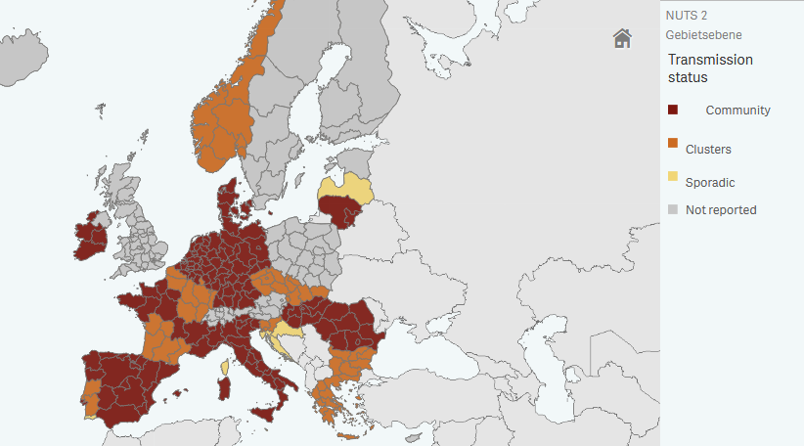
Subnational level of transmission

Slide 20
Epidemiologische Situation Bundesländer (MW 24
Bundesland | Anzahl | Inzidenz | Status Hospitalisierung bekannt | Anzahl Hospitalisierte | Anteil Hospitalisierte | Kontakt bestätigter Fall bekannt | Kontakt ja | Anteil | Anzahl mit Ausbruchs-ID | Anteil
Baden-Württemberg | 157 | 1,42 | 108 | 23 | 21% | 38 | 34 | 89% | 48 | 31%
Bayern | 259 | 1,98 | 238 | 26 | 11% | 55 | 52 | 95% | 110 | 42%
Berlin | 329 | 8,78 | 285 | 40 | 14% | 166 | 150 | 90% | 159 | 48%
Brandenburg | 40 | 1,59 | 39 | 8 | 21% | 7 | 6 | 86% | 15 | 38%
Bremen | 60 | 8,78 | 59 | 7 | 12% | 31 | 31 | 100% | 4 | 7%
Hamburg | 29 | 1,58 | 16 | 1 | 6% | 5 | 5 | 100% | 13 | 45%
Hessen | 147 | 2,35 | 137 | 23 | 17% | 59 | 54 | 92% | 68 | 46%
Mecklenburg-Vorpommern | 9 | 0,56 | 7 | 1 | 14% | 5 | 4 | 80% | 4 | 44%
Niedersachsen | 360 | 4,51 | 225 | 16 | 7% | 151 | 149 | 99% | 112 | 31%
Nordrhein-Westfalen | 689 | 3,84 | 595 | 67 | 11% | 269 | 263 | 98% | 280 | 41%
Rheinland-Pfalz | 51 | 1,25 | 45 | 4 | 9% | 8 | 8 | 100% | 14 | 27%
Saarland | 23 | 2,32 | 23 | 3 | 13% | 8 | 8 | 100% | 4 | 17%
Sachsen | 20 | 0,49 | 17 | 3 | 18% | 2 | 1 | 50% | 0 | 0%
Sachsen-Anhalt | 49 | 2,22 | 49 | 7 | 14% | 19 | 19 | 100% | 16 | 33%
Schleswig-Holstein | 9 | 0,31 | 9 | 2 | 22% | 3 | 2 | 67% | 2 | 22%
Thüringen | 79 | 3,69 | 79 | 15 | 19% | 59 | 58 | 98% | 55 | 70%
Gesamt | 2310 | 2,78 | 1931 | 246 | 13% | 885 | 844 | 95% | 904 | 39%

